Slide 1
Luterilaisuus..........
Luterilaisuus on protestanttinen kristinusko
suuntaus jonka juuret ovat Martti luther opetuksissa ja 1500-luvun uskonpuhdistuksessa
Se on myös suomi suosituin uskonto

Slide 2
Luterilainen kirkko
Luterilainen kirkko syntyi 1500-luvulla Saksassa reformaation eli uskonpuhdistuksen
Seurauksena. Kirkko syntyi reaktion keskiajan katolisen kirkon oppeja vastaan.
Kirkon perustaja on munkki ja professori Martti luther, että ihminen pelastuu jumalan
Armosta.

Slide 3
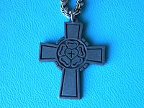
Luterilainen kirkko
Kristuksen sovitustyö vuoksi.
Ajatuksilleen luther sai paljoin
Kannattajia ja oppilaita
Suomessa heistä tunnetuin
On Mikael agricola, joka
Myöhemmin toteutti reformaation Suomessa.

Slide 4
Levinneisyys
Luterilaisia oli vuonna 2013 noin 72,3 miljoonaa eli noin 1% koko maAilman väkiluvusta.Euroopassa on noin 35,9 miljoonaa luterilaista

Slide 5
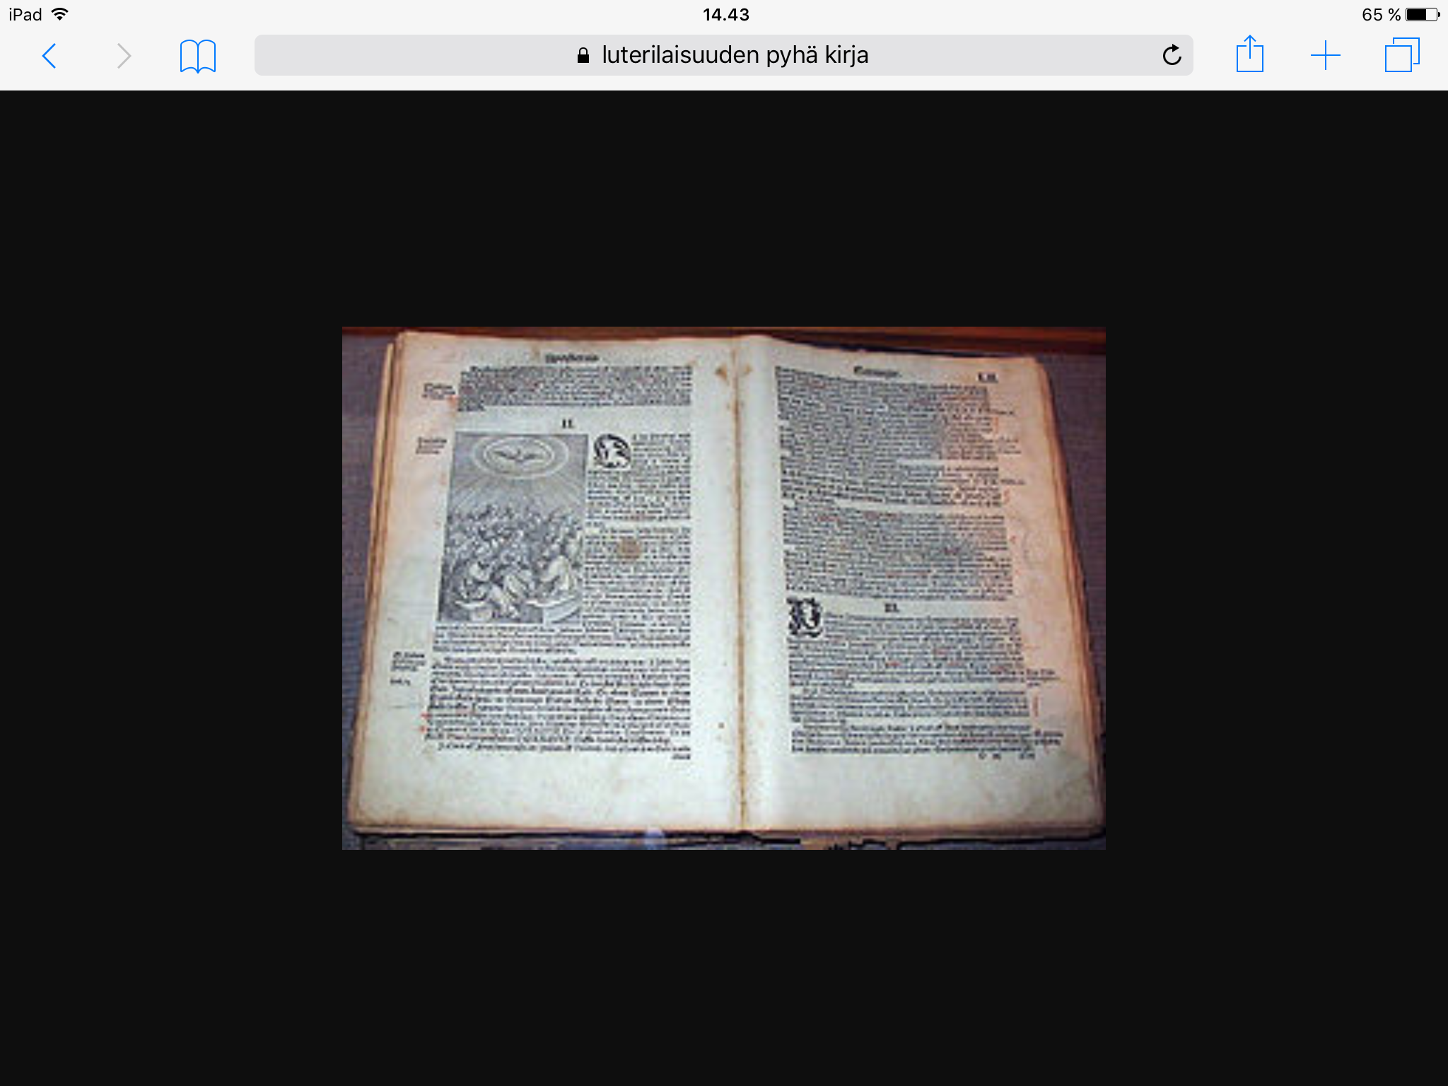
Raamattu
Luterilaisuuden pyhä kirja on muiden kristittyjen tavoin raamattu...

Slide 6
Sunnuntai kristittyjen pyhäpäivä
Kristittyjen pyhäpäivä on sunnuntai silloin kirkoissa vietetään jumalan palvelusta. Siellä lauletaan luetaan ja lauletaan jumalalle . Yksi tärkeimmistä rukouksista on isä meidän rukous.

Slide 7
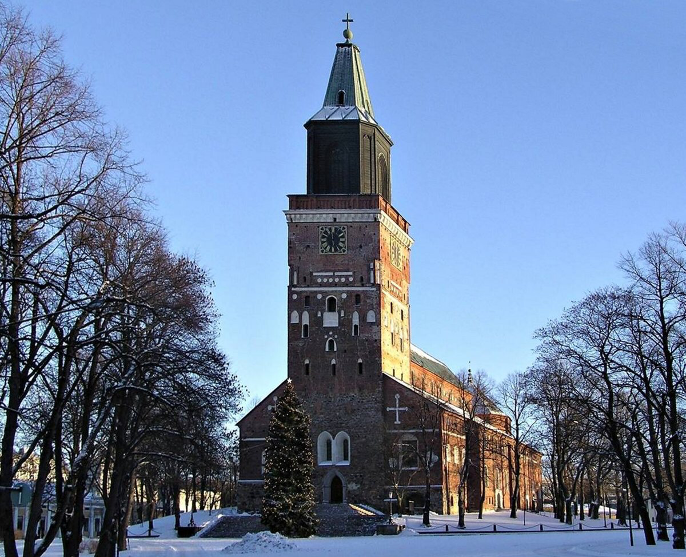
Kuva kirkosta
Tässä on kuva luterilaisesta kirkosta

Slide 8
Raamattu
Luther opetti, että jokaisen kristityn piti saada lukea raamattua omalla äidinkielellä.
Hänen esikuvansa mukaisesti Agricola aloitti raamatunkäänöstyön Suomessa.
Agricolan kääntämä uusi testamentti ilmestyi vuonna 1548.
Koko raamattu ilmestyi vuonna 1642.
Agricolaa pidetään suomen kirjakielen luojana ja isänä. Luterilainen kirkko aloitti
Kattavan kansanopetuksen Suomessa. Ei riitänyt, että raamatu oli käännetty suomeksi.
Jokaisen oli myös osattava lukea sitä.

